Slide 1
Civilta_bot
Попова Юлия

Slide 2
Актуальность
Люди, готовящиеся к олимпиаде по итальянскому, считают одним из самых трудных заданий задание про лингвострановедение Италии. Чтобы не забывать повторять историю и географию этой страны каждый день, можно воспользоваться ботом.

Slide 3
Технологии, БД, структура
Технологии:
asyncio (для обработки запросов)
logging (для логирования)
telegram.ext (для взаимодействия с Telegram API)
Структура:
/mistakes выводит ошибки пользователя
/geography присылает задания по географии Италии
/history присылает задания по истории Италии
/culture присылает задания по культуре Италии
БД:
для хранения ответов пользователя, для хранения заданий по
разным темам (культура, география, история страны, каждый вид
задания в своей таблице)

Slide 4
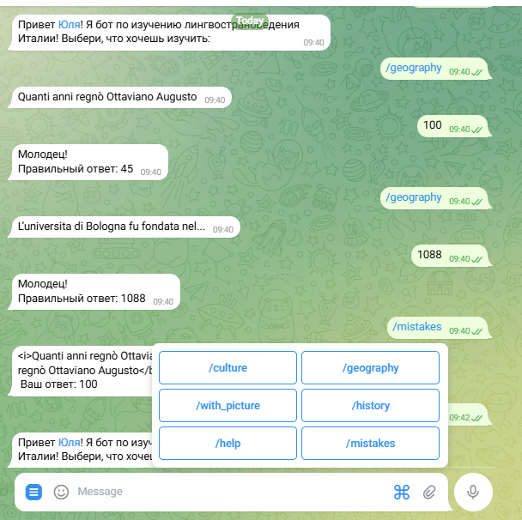
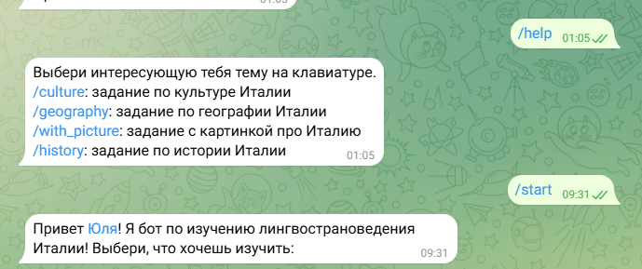
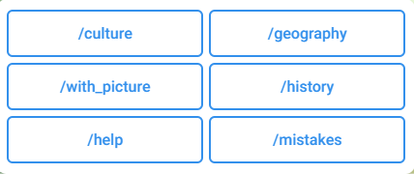
Сам бот

Slide 5
Заключение
Бот поможет подготовиться к заклу
Можно добавить больше вопросов / функций (например отправляет сразу несколько вопросов)

